Slide 1
Media Sheet
2023年10月 – 2024年3月
IRIS Inc.

Slide 2
ABOUT

Slide 3
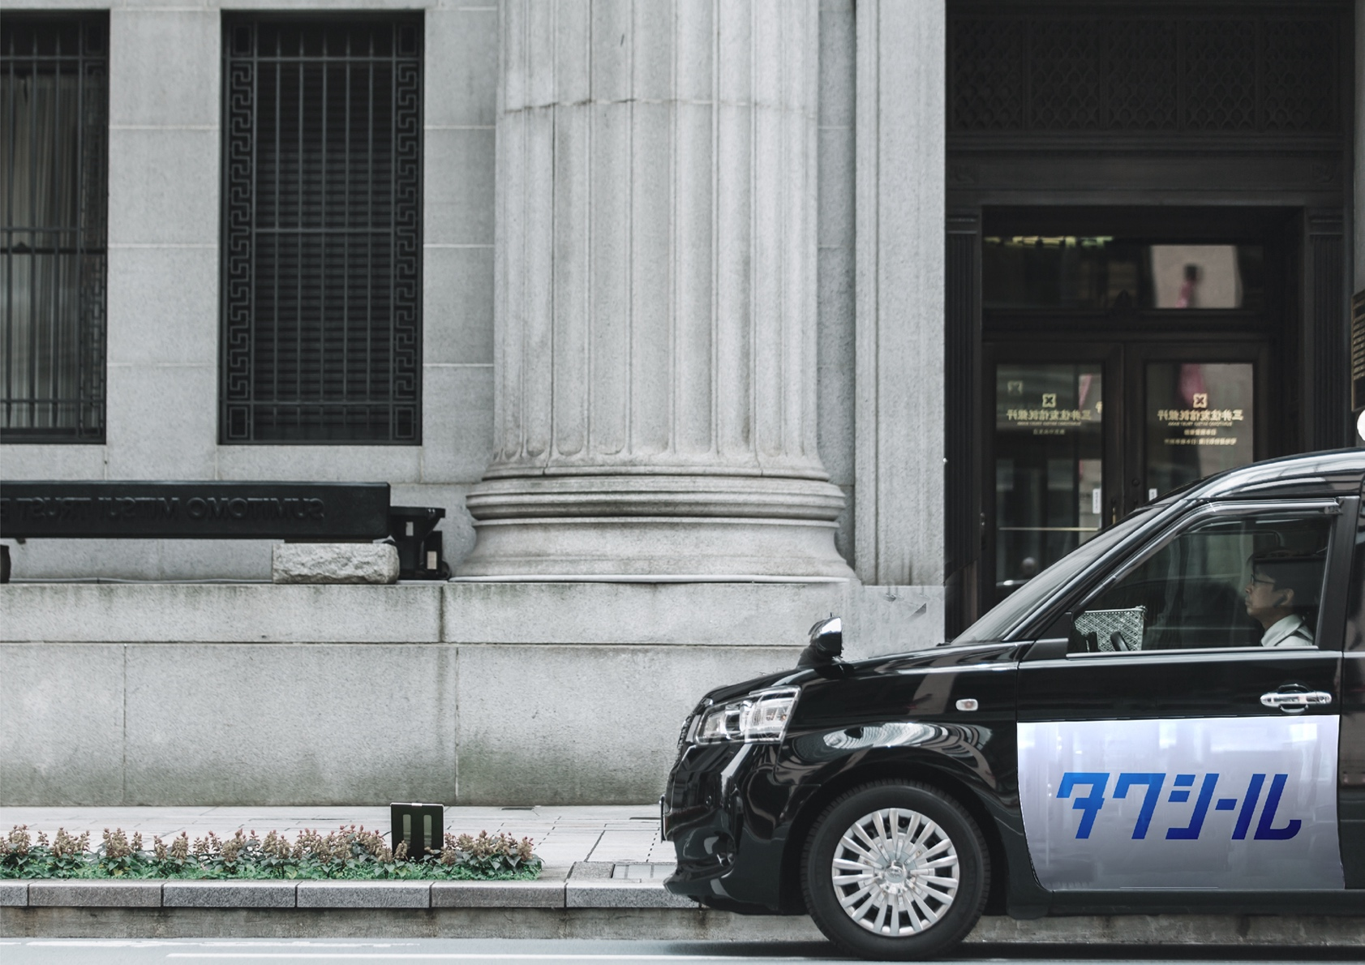
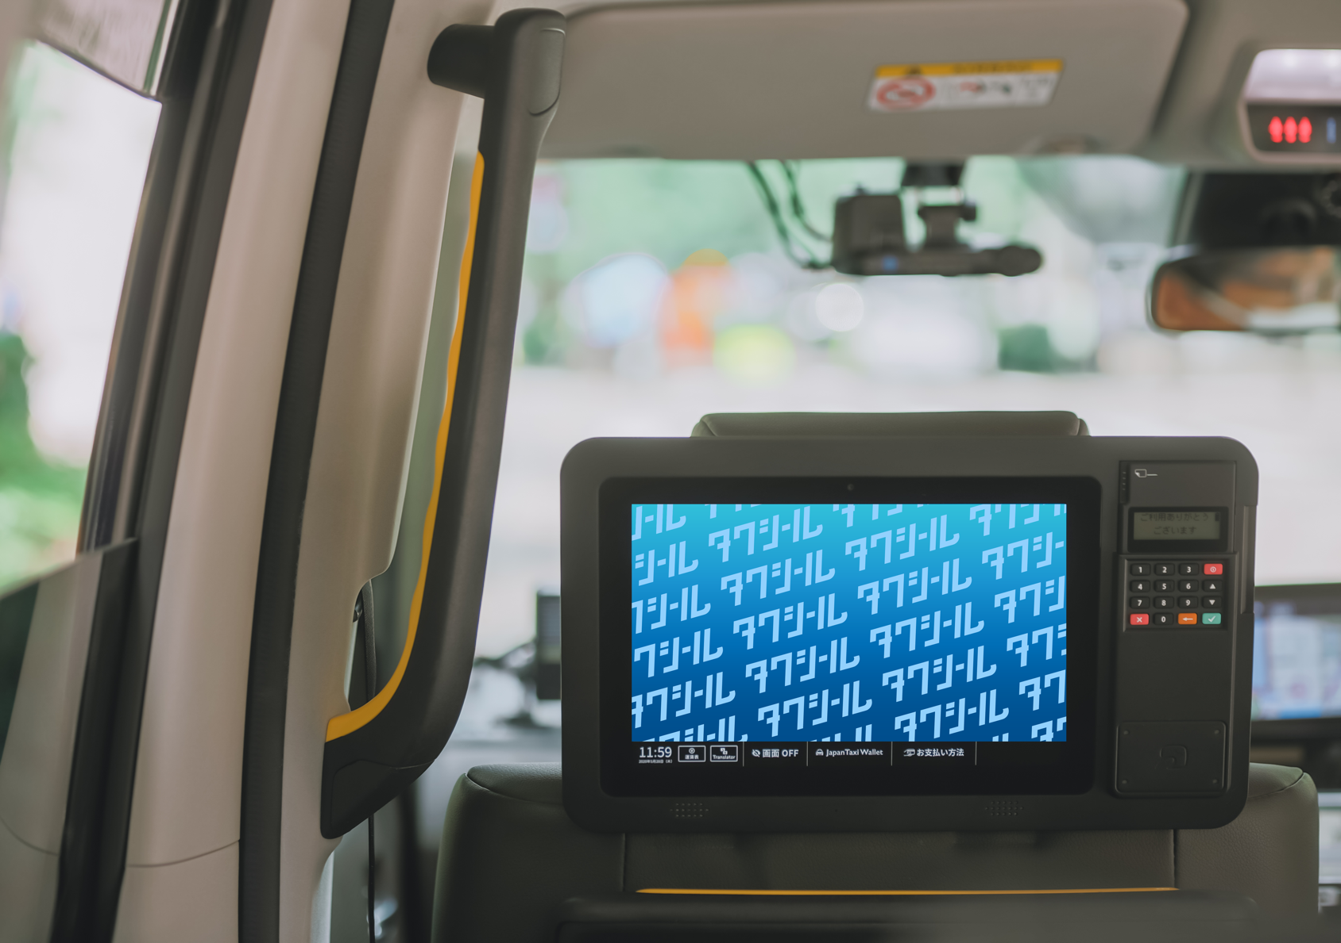
ABOUT
Tokyo Primeのサイネージが設置された東京無線協同組合のタクシー車両にラッピングを行うので、
Tokyo Primeと一緒に実施をすることで乗車前、乗車中共にリーチが可能です
※実施案件によっては他のタクシー会社での実施となり、その際Tokyo Prime のサイネージが設置されていない場合もございます
乗車前
乗車中

Slide 4
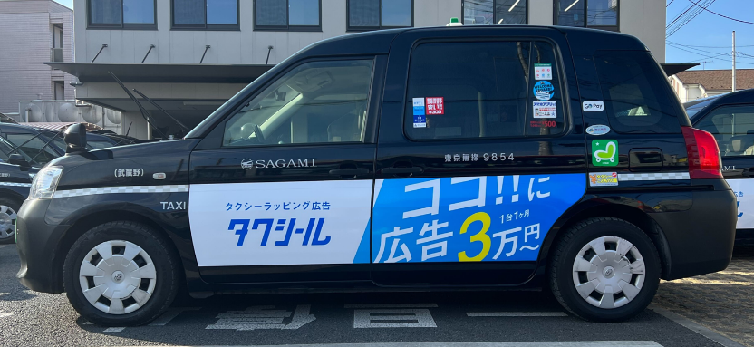
EFFECTIVENESS
タクシールの効果
走行台数１００台・４面・３ヶ月実施の場合（「タクシール」の広告で検証）
広告到達率 ２４.１%
推定広告到達人数 約２５０万人 / 月 ※東京都の昼間就業者1,018万人×広告到達率で推定
広告到達単価 約１.８円 / 人
調査手法：モニタス社によるインターネット調査
調査期間：2023年5月4日～5月9日
対象者：東京都在住者・20歳以上の男女個人
サンプルサイズ：150人
東京都の昼間就業者数の出展：https://www.metro.tokyo.lg.jp/tosei/hodohappyo/press/2023/03/27/32.html

Slide 5
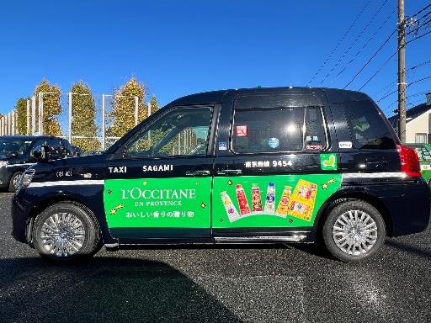
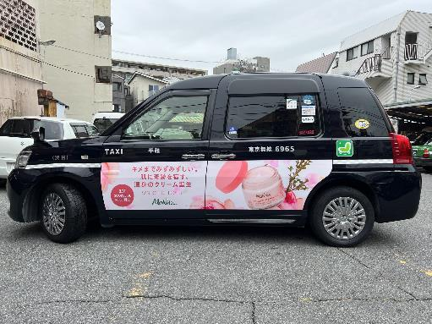
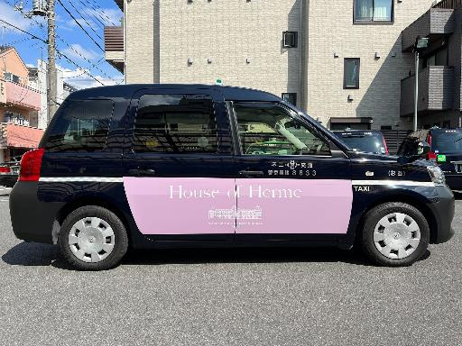
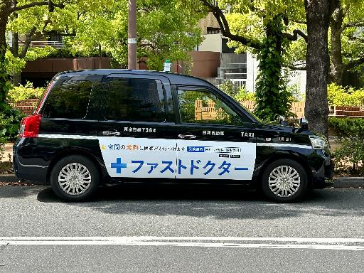
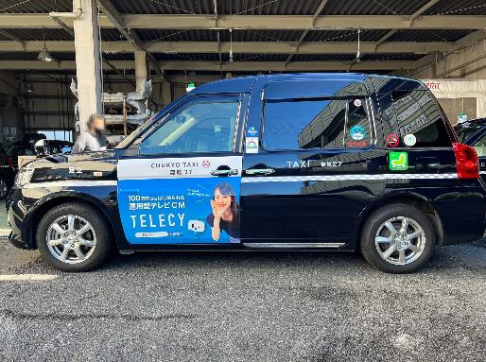
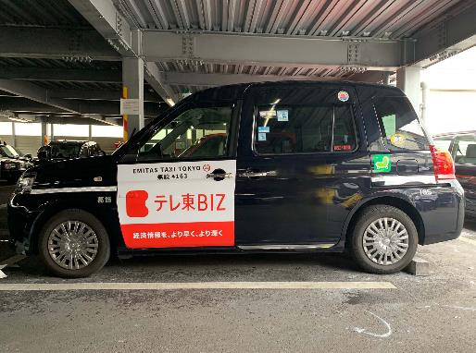
CASE
広告掲載事例
ロクシタンジャポン株式会社 様
メルヴィータジャポン株式会社 様
株式会社heart relation 様
ファストドクター株式会社 様
株式会社テレシー様
株式会社テレビ東京 様

Slide 6
MENU
広告メニュー
掲載エリア
東京都
タクシー会社
東京無線協同組合など
車種
JPN TAXI、セダンタイプ
※車種、車体カラーの選択はできません
掲載条件
考査基準はTokyo Primeに準拠
審査基準は東京屋外広告協会の基準に準拠
実施可否の判断はタクシー会社でも実施
入稿期日は開始の4週間前
保証形態
期間掲載保証
最低掲載期間
3ヶ月
最低掲載期間より短い期間での実施を希望の際はご相談ください
最低実施台数
50台
料金
 | 2面 | 4面
3ヶ月 | 30,000円/月（1台） | 45,000円/月（1台）
6ヶ月 | 22,000円/月（1台） | 34,000円/月（1台）
2面での実施の場合は前後左右4面の中から自由に2面を選択ください
お申し込み後に実施するタクシーの台数を確保いたします。ご希望いただいた台数を確保できない場合がございますので予めご了承ください
料金は１ヶ月1台あたりの単価です
料金は印刷・施工費を含みます
料金は税抜のグロス金額です

Slide 7
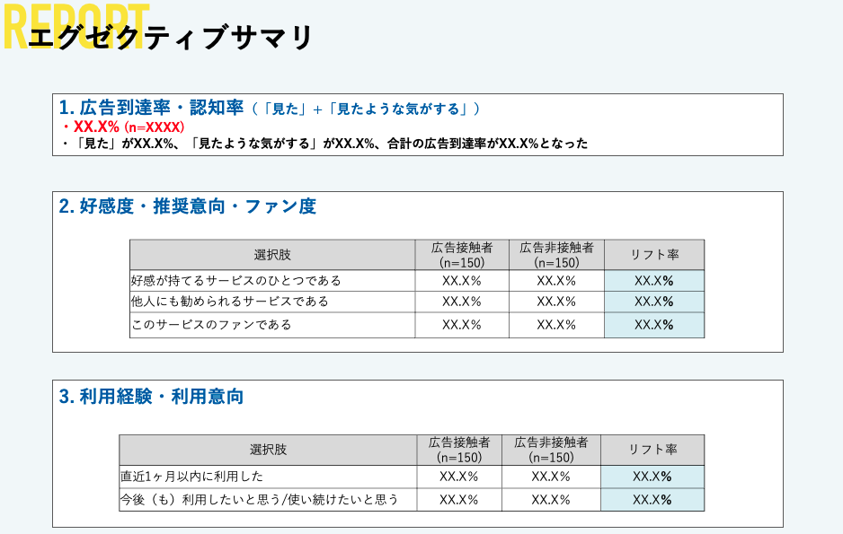
REPORT
レポートイメージ
ご希望いただいた企業様には別途有償で、提携リサーチ会社に協力いただき、「広告到達率」、「好感度」、「利用経験・利用意向」を調査します
レポートイメージ
料金
50万円（税別）
料金は手数料が含まれたグロス税別金額です
マーケティングリサーチの実施内容、調査項目、レポート内容は弊社で規定した内容のみのご提供となります
業務範囲は、調査実施〜集計・分析〜レポート納品となります
最終納品物はPPTレポート、Excelベース集計表となり、ローデータのご提供はいたしません
ウェイトバック集計は不可となります
詳細は営業担当者までお問い合わせください
実施を希望される場合は、事前に営業担当者まで、お問い合わせください

Slide 8
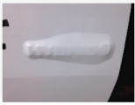
REGULATION
入稿規定
テンプレートを使用し、aiとpdfの形式でご入稿ください
車種によって入稿規定が異なるためJPN TAXI、セダンタイプそれぞれのテンプレートでの入稿が必要です
色合わせの精度を高めるために入稿時にPANTONEやDICによる色指定をいただくか、実際の色サンプルをご共有ください
掲出イメージ
 | JPN TAXI | セダンタイプ
助手席側
運転席側
車体ドアのHYBRIDのマークの上からラッピングシートをかぶせて貼り付けます
※HYBRIDマークが無い車体の場合もあります

Slide 9
SCHEDULE
出稿スケジュール
1
申込
2
調整
実施期間、告知内容、実施台数を決定いただきお申し込みください
申込前に、デザイン案をもとにした実施可否確認が必須となります（約1週間）
申込の際はHP 内にある広告掲載規約を必ずご確認ください
https://www.taxiseal.jp/terms/
お申し込みいただいた内容をもとに、対応可能なタクシー会社を調整いたします
3
入稿
タクシーにラッピングするデザインデータをご入稿ください。最終入稿前に仮考査が可能です
考査、各種手続の結果次第で修正いただく可能性があります
1/2で印刷したもので確認いただく色校正が一度可能です
申込後のデザインデータのやりとりに関しましては株式会社adoと行っていただきます
4
最終確認
デザイン入稿から
約４週間
5
各種申請
入稿いただいたデザインのクリエイティブ最終確認を行います
入稿いただいたデザインで協会へのデザイン審査、行政への許可申請等を行います
6
施工
走行開始
タクシーの車体に印刷したシートを貼り付けます
実施台数によって施行日数が変動します
施工の兼ね合いで、実施台数によっては走行開始日より数日前後する可能性がございます。尚、走行終了日から剥離期間に入るため、走行終了日後も実施台数によって数日間の走行が想定されます
実施期間終了後1週間程度で剥離が完了しますが、剥離の完了報告は行いません

Slide 10
株式会社 IRIS

